Slide 1
Вплив наркотичних речовин на організм людини
Презентацію підготувала Лянна Юлія
Учениця 11-Б класу сзш№6

Slide 2

План
Наркотики та зловживання ними
Причини зловживання наркотиків.
Що таке наркоманія?
Класифікація наркотичних речовин
Механізм наркотичної толерантності
Що роблять психоактивні наркотики?
Висновок
Література

Slide 3

Наркотики та зловживання ними
Нарко́тик (від грец. narkoticos — той, що призводить до заціпеніння, одурманюючий) — дуже різні по відношенню до обміну речовин субстанції природних чи штучних речовин, здатні викликати і фізичну залежність, внаслідок заміщення однієї з речовин-учасників природного метаболізму, і — психічну. Впливаючи на нервові центри головного мозку, наркотик може створювати підняття настрою, чи надмірну сонливість, хворобливу, незвичайну веселість — ейфорію, а іноді й порушення свідомості. У патологічних випадках цей стан може бути цілком нереалістичним, викликати манію величі та невразливості.
. Використання і часто виробництво багатьох наркотиків, якими зловживає велике число людей, що заборонено в багатьох країнах, але алкоголь і тютюн, два найбільш широко поширених наркотичних речовин, цілком законні і легко доступні. Однак з тих пір, як була доведена небезпека куріння, ця звичка зараз стає все більш неприйнятою в США, Великобританії і багатьох країнах Заходу.

Slide 4
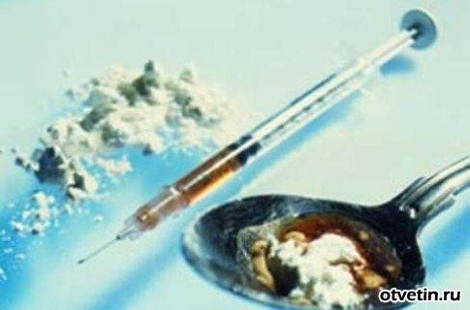
Причини зловживання наркотиків.
Існує безліч причин зловживання наркотиками.
. Соціальна узгодженість. Якщо використання того чи іншого наркотика прийняте в групі, до якої людина належить або з якою він себе ідентифікує, він відчує необхідність застосовувати цей наркотик, щоб показати свою приналежність до цієї групи. Це відноситься до всіх наркотиків, від нікотину та алкоголю до героїну.
. Задоволення. Одна з головних причин, чому люди вживають наркотики,
- це супутні і приємні відчуття, від хорошого самопочуття та релаксації до містичної ейфорії.
. Доступність. Нелегальне споживання наркотиків найвище там, де вони легше доступні, наприклад у великих містах. Застосування легальних наркотиків також зростає з доступністю, наприклад алкоголізм поширений серед торговців спиртними напоями.

Slide 5
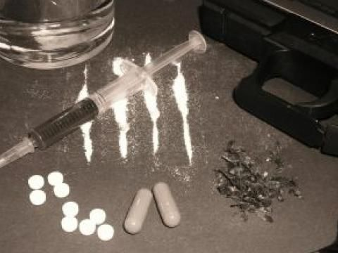
Причини зловживання наркотиків.
. Цікавість відносно наркотиків примушує деяких людей почати самим приймати наркотики.
. Ворожість. Застосування наркотиків може виглядати символом опозиції цінностям суспільства. Коли чоловік відкидає суспільство і всі альтернативи, включаючи самого себе, свої надії і цілі, що виникає відчуття безглуздя життя, ізоляції і неадекватності робить його схильним до хронічної наркоманії.
. Достаток і дозвілля можуть привести до нудьги і втрати інтересу до життя, і виходом і стимуляцією в цьому випадку можуть показатися наркотики.
. Відхід від фізичного стресу. Більшості людей вдається справлятися з найбільш стресовими ситуаціями їх життя, але деякі намагаються знайти притулок у формі наркотичної залежності. Наркотики часто стають помилковим центром, навколо якого обертається їх життя.

Slide 6
Що таке наркоманія?
Цей загальний термін, що включає декілька форм залежності.
. Толерантність (переносимість) до наркотика збільшується у міру того, як організм звикає до нього. Із збільшенням толерантності зростає кількість наркотика, необхідна для надання організм у колишнього ефекту.
. Залежність - це термін, який використовується для опису стану, при якому організм звикає функціонувати під впливом наркотика.
Коли прийом наркотика припиняється, наркоман випробовує крайній дискомфорт, що іменується синдромом відміни.
. Психологічна залежність, як широко прийнято думати, є потребою або компульсівним бажанням продовжувати приймати наркотик, незалежно від того, є фізична залежність чи ні. Проте вельми ризиковано стверджувати, що якийсь наркотик не викликає фізичної залежності. Наприклад, є свідчення того, що невелике звикання до марихуани після регулярного використання вечорами протягом багатьох років приводить до хронічного безсоння після відміни прийому.

Slide 7

Класифікація наркотичних речовин
1) Опіати (опіодіди)
2) Депресанти
— седативні
— снодійні
— транквілізатори
3) Стимулятори
— кокаїн
— амфетамін
— кофеїн
— кат — поширена в Азії рослина, що містить ефедриноподібну речовину, ;
4) Галюціногени
5) Інші речовини
— канабіс
— інгалянти
— фенциклідин
— кава і бетель — рослини поширені в Океанії.
Досить складною є чітка правова класифікація фармакологічних препаратів, які віднесені до стимуляторів. Частина з них віднесена до наркотичних, а частина до психотропних засобів. Ці препарати знаходяться під міжнародним контролем.
Ряд речовин, переважно стимулятори, не віднесені до вище вказаних груп, стали предметом зловживання спортсменами з метою підвищення спортивних результатів. Такі препарати стали називати допінгами

Slide 8
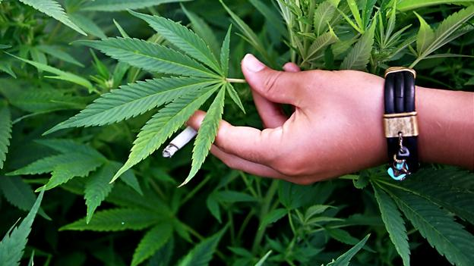
Механізм наркотичної толерантності .
Багато психоактивні наркотики хімічно подібні нейротрансмітером - речовин, які виділяються нервовими закінченнями пристимулюючому імпульсі. Нейротрансмітери взаємодіють з рецепторами --сенсорними нервовими закінченнями, які можуть брати імпульси іреагувати на них. До числа нейротрансміттеров відносяться серотонін іендорфіни. Вони контролюють настрій, емоції та гормональну функцію, а також придушують біль.

Slide 9

Механізм наркотичної толерантності .
Вважається, що психоактивні наркотики посилюють вплив цих природних нейротрансмітерів, викликаючи підвищену реакцію з боку рецепторів ( "кайф"). Потім зворотній зв'язок викликає менше виділення нейротрансмітера. Якщо продовжувати приймати наркотик, виділення нейротрансмітера пригнічується, тому що наркотик більше не покращує його роботу. Для досягнення такого ж "кайфу" потрібно все більше і більше наркотику. Скасування застосування наркотику призводить до неприємних фізичних наслідків, оскільки виділення природного нейротрансмітера НЕ відновлюється протягом декількох днів, і організм цей час змушений обходитися без наркотику і без нейротрансмітера.

Slide 10
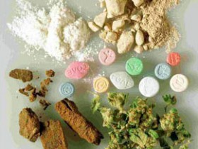
Що роблять психоактивні наркотики?
Одні наркотики пригнічують нервову активність мозку, інші стимулюють її, і в цьому полягає різниця в їх психічних ефекти. Інші причини відмінностей включають кількість прийнятого наркотику, його чистоту і концентрацію, а також те, яким чином він потрапляє в тіло. До числа інших факторів належать психічний і фізичний стан приймаючої наркотики, його очікування та реакція на навколишнє оточення: наркотик може посилювати існуючий психічний стан або викликати пригніченість.
Депресанти
Психоактивні наркотики підрозділяють
на чотири головні групи ввідповідно
до їх впливом: депресанти, стимулятори,
галюциногени імарихуана.
Алкоголь належить до числа депресантів.

Slide 11
Висновок
Наркотик - це будь-яка хімічна сполука, яка впливає на функціонування організму. Зловживання наркотиками - це їх вживання будь-яким неприйнятним з медичної та соціальної точок зору чином або прийнятним, але неправильним.
Наркотики приносять шкоду людському організму та викликають залежність.

Slide 12
Список літератури.
1. Братусь Б.С. "Психологія, клініка й профілактика раннього алкоголізму"
2. Муратов І.Д., Сидоров П.И. "Антиалкогольної виховання в школі".
3. Касминіна Т.В. "Вплив алкоголю на організм полростка".

